Slide 1

内科学
呼吸系统第四章
支气管哮喘
Bronchial Asthma
中南大学湘雅二医院 · 呼吸内科
欧阳若芸 副教授

Slide 2
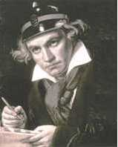



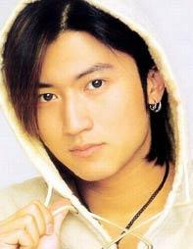

Notes:
哮喘是呼吸科的常见病多发病，来势可以很猛，也可以短时间缓解。也困扰许多名人，如邓丽君、谢霆锋、郑秀文，甚至音乐大师贝多芬等

Slide 3

“内不治喘，外不治癣”
“名医不治喘，治喘丢了脸”
Notes:
自古到今，喘病在中医史上都是难以根治的疾病，本草纲目里曾说“内不治喘，外不治癣”，也说明了哮喘的难治性，复发性。

Slide 4
本次课的主要内容
概述(Introduction) 了解
发病机理 (Etiology ) 难点
临床表现 (Clinical manifestation ) 重点
实验室和其他检查 (Examination) 熟悉
诊断标准与鉴别诊断 (Diagnosis) 重点
防治（重症哮喘急性发作）(Treatment) 重点难点
Notes:
首先我们要了解其定义，什么是哮喘；而哮喘的发病机理有多个途径和机制，是难点；对于哮喘，临床表现和诊断是本次课的重点；治疗对于哮喘的急性发作期和非急性发作期时截然不同的，那么我们更需要掌握的则是重症哮喘的抢救与治疗

Slide 5
内容
1
发病机理
2
临床表现
3
实验室和其他检查
4
诊断标准与鉴别诊断
5
治疗

Slide 6
哮喘的定义
是由多种细胞(如嗜酸性粒细胞、肥大细胞、T细胞、中性粒细胞、气道上皮细胞等）和细胞组分参与的气道慢性炎症性疾病。
以气道高反应性为特征，存在广泛、可逆的气流受限。
引起反复发作性的喘息、气急、胸闷或咳嗽等症状，常在夜间和（或）清晨发作、加剧，多数患者可自行缓解或经治疗缓解。
Notes:
哮喘是一种慢性气道炎症性疾患。其中许多细胞起作用，特别是肥大细胞、嗜酸性粒细胞和T-淋巴细胞。在易感人群中这种炎症会造成反复发作的喘息、呼吸困难、胸闷和咳嗽，尤其在夜间和/或清晨。
这些症状通常伴有广泛的，程度不同的可逆的气道阻塞和气道高反应。

Slide 7
支气管哮喘是一个全球性的
严重健康问题
全球哮喘患病率差异大：
新西兰:11%
欧洲 : 13.5%
太平洋岛屿：6.5%
中国:1%-4%
我省：0.9%
普遍规律：
城市高于农村
儿童多于成人
男、女相当
中国估计有哮喘患者约3,000万
全球保守估计至少有哮喘患者1.6亿
Notes:
支气管哮喘是世界范围内最为常见的慢性呼吸道疾病，
全世界的哮喘患病率差别很大。一般来说，国外某些地区的发病率明显高于我国。
例如：照读。
其差别的主要因素是多方面的，包括地理、环境、气候、种族、空气污染程度、经济和社会发展水平等。
但有一个普遍规律：城市高于农村，儿童多于成人。
在中国，估计有哮喘患者3000万。
全球哮喘患者保守估计至少在1亿以上。

Slide 8
Death Rates for Asthma
By Race, Sex, U.S., 1980-1998
Rate/100,000 Persons
5
Black Female
4
Black Male
3
White Female
2
White Male
1
0
1980
1985
1990
1995
2000
Year
Notes:
在美国，这张统计分析图可见，女性发病率大于男性；黑人发病率大于白人；

Slide 9
The Asthma Epidemic in the US
18
17
16
14
12
Millions of cases
8.5
10
8
6
4
2
0
1980
1998
Source: CDC-NIH Morbidity and Mortality Weekly Report
Notes:
而随着时间推移，从1980年到1998年，患哮喘的总人数在增加了一倍。

Slide 10
Increasing Prevalence of Asthma in Children\adolescent
{
Finland
(Haahtela et al)
1966
1989
{
Sweden
(Aberg et al)
1979
1991
{
Japan
(Nakagomi et al)
1982
1992
{
Scotland
(Rona et al)
1982
1992
{
UK
(Omran et al)
1989
1994
{
USA
(NHIS)
1982
1992
{
New Zealand
(Shaw et al)
1975
1989
{
Australia
(Peat et al)
1982
1992
0
5
10
15
20
25
30
35
Prevalence (%)
Notes:
从全球范围来看，哮喘的发病率在各个国家都是逐年增高的。因此，对我们医学生来说，对哮喘常见病多发病的诊治的掌握是非常重要及迫切的。

Slide 11
哮喘讲课内容
1
发病机理
2
临床表现
3
实验室和其他检查
4
诊断标准与鉴别诊断
5
治疗

Slide 12



Asthma: Etiology
遗传因素
环境因素
吸入物
感染
食物
药物
气候变化
运动
妊娠
某些基因
Notes:
哮喘的病因分为先天与后天。先天源于某些基因的突变；而后天的环境因素则五花八门，任何过敏因素和刺激因素都可以导致哮喘。

Slide 13












Asthma: Etiology
Environmental factors (Factors that Exacerbate Asthma)
Notes:
照幻灯片解读举例

Slide 14
Asthma: Etiology
免疫学机制(immunologic mechanism)
气道炎症（airway inflammation）
气道高反应性(airway hyperresponsiveness）
神经调节机制(neuromechanism)
气道重塑（airway remodeling）
Notes:
哮喘的发病机制复杂，

Slide 15
发病机理——免疫学机制
速发型哮喘反应：几乎在同时发生反应，15-30分钟达高峰，2小时后逐渐恢复正常。
迟发型哮喘反应：6小时左右发病，持续时间长，可达数天；症状及肺功能损害严重而持久。
双相型哮喘反应

Slide 16
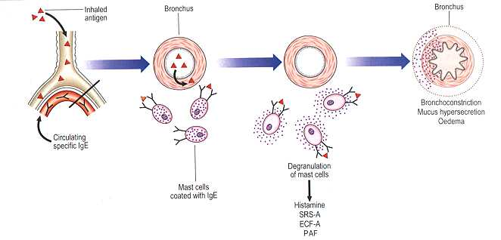
发病机理——免疫学机制
(How asthma happened?)
Notes:
过敏原通过抗原递呈细胞；激活Th2,产生IL-4,5;激活BLC,后者产生IgE,与肥大细胞等IgE抗体结合。若变应原再次进入体内，可与IgE交联，从而肥大细胞脱颗粒，释放炎症介质，导致气道炎症

Slide 17
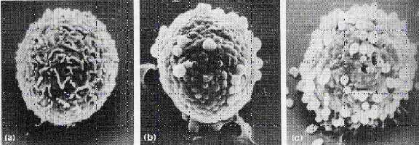
肥大细胞脱颗粒
Normal 5 Seconds 60 Seconds
Barnes PJ

Slide 18
发病机理—气道免疫-炎症机制
吸入
过敏原
哮喘
气道上皮
上皮受损
神经纤维刺激
水肿
粘液分泌
支气管平滑肌
收缩
抗原及
T-细胞
肥大细胞
+过敏原
炎症介质
细胞因子
IgE
嗜酸性细胞
Global Initiative for Asthma(1995)
Notes:
激活的Th2分泌的细胞因子，也可以直接激活肥大细胞、EOS，MФ,使其聚集在气道并分泌多种炎症介质，构成与炎症细胞相互作用的复杂网络，导致（照念）

Slide 19
哮喘的气道炎症
抗原
巨噬细胞/
树突状细胞
肥大细胞
Th2 细胞
中性粒细胞
嗜酸性细胞
粘 液 栓
上皮脱落
神经激活
上皮增生和
纤维化
血浆渗出
水肿形成
感觉神经激活
粘液分泌过多
血管扩张
新血管形成
胆碱能反射
平滑肌收缩
肥大 / 增生
Notes:
Asthma is a complex disease involving many different cells
Current thinking on the pathophysiology of asthma regards it as a specific type of inflammatory condition, involving, in particular, mast cells, eosinophils and T lymphocytes, which release a wide range of inflammatory mediators
These mediators act on cells in the airway, leading to contraction of smooth muscle, oedema due to plasma leakage and mucus plugging
由上述的多种细胞和细胞组分，导致气道炎症的各种表现

Slide 20
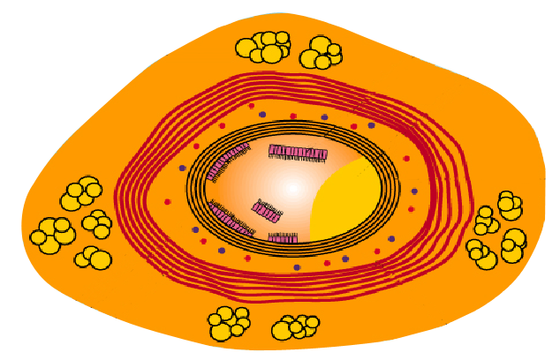
哮喘气道炎症示意图
上皮脱落
粘液腺增生
粘液栓
基底膜增厚
水肿
平滑肌肥大及收缩
中性粒细胞
嗜酸性细胞浸润
Barnes PJ

Slide 21
发病机制——气道高反应性
气道对各种刺激因子出现过强或过早的收缩反应称为气道高反应性（AHR）
气道炎症是引起气道高反应性的重要机制之一
是哮喘发生发展的另一个重要因素
有遗传倾向
非哮喘所特有

Slide 22
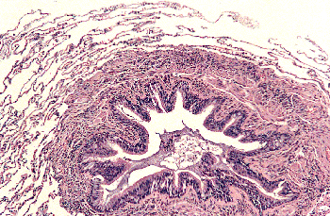
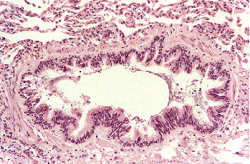
发病机制——气道高反应性
normal
Asthma

Slide 23
发病机制——神经机制
β-肾上腺受体功能低下
迷走神经张力亢进
非肾上腺素能非胆碱能（NANC）神经系统失调
导致神经源性炎症
Notes:
NANC能释放舒张支气管平滑肌的神经介质如血管活性肠肽、一氧化氮及收缩支气管平滑肌的介质如P物质、神经激肽等两者平衡失调，最终导致ASM收缩。
从感觉神经末梢释放的P物质、降钙素基因相关肽，神经激肽A等导致血管扩张、血管通透性增加和炎症渗出，此即为神经源性炎症。
神经源性炎症能通过局部轴突反射释放神经肽而引起哮喘发作。

Slide 24
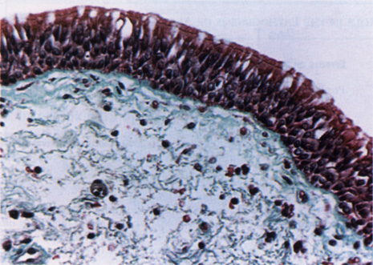
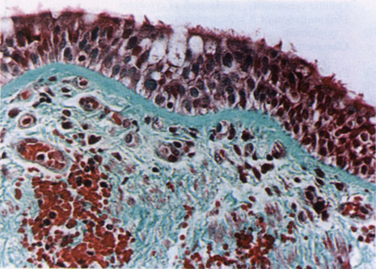
发病机制——气道重塑（airway remodeling）
上皮化生
胶原沉积
ASM增生
正常
哮喘
.
Photograph courtesy of Nizar N. Jarjour, MD, University of Wisconsin.
Notes:
长期反复的慢性气道炎症，可以导致气道重塑（airway remodeling)，包括ASM增生，胶原及基底膜增厚，气道上皮化生及纤维化等

Slide 25
哮喘病因和发病机制示意图
环境因素
遗传易感个体
多细胞、细胞因子以及炎症介质相互作用
神经调节失衡
上皮细胞及气道平滑肌结构功能异常
气道炎症
气道高反应性
环境激发因子
症状性哮喘
Notes:
有关哮喘发病机制总结如下

Slide 26
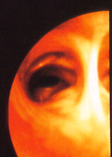
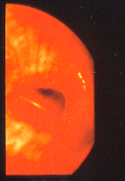
哮喘患者纤支镜下表现
正常人
哮喘病人
Notes:
支气管镜下可见哮喘患者的支气管明显收缩，狭窄

Slide 27
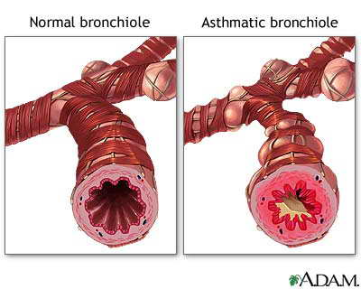
哮喘病理生理改变
Notes:
这是哮喘患者和正常人的支气管模型比较

Slide 28
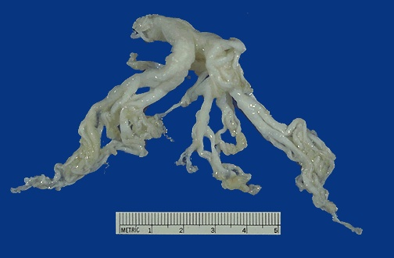
哮喘患者的黏液栓
Notes:
在重症哮喘的发生发展中，随着气道收缩进一步加重、粘液分泌增加，最终导致巨大粘液栓阻塞气道，甚至可以造成窒息

Slide 29
哮喘的自然病理生理进程
Symptoms 症状
Sensitization
致敏作用
Chronic airway inflammation
慢性气道炎症
Airway remodelling
气道重建
STT 5003
Notes:
综上所述，我们可以总结哮喘的自然病理生理进程：反复的过敏原致敏导致反复症状发作，反复哮喘急性发作又加重了哮喘的慢性气道炎症，最终到哮喘后期则可导致气道重塑，出现不可逆的气流阻塞。

Slide 30

哮喘发病的金字塔
症状
肺功能受损
气道高反应性气道阻塞
气道炎症
（粘液分泌 水肿 血浆渗出）
引起慢性气道炎症的危险因素
Notes:
此图说明症状只是浮在海面上的冰山一角，海面下的冰山才是本质——持续的慢性气道炎症

Slide 31
哮喘讲课内容
1
发病机理
2
临床表现
3
实验室和其他检查
4
诊断标准与鉴别诊断
5
治疗

Slide 32
临床表现
症状
发作性伴有哮鸣音的呼气性呼吸困难或胸闷、咳嗽
端坐呼吸
发作——缓解——发作
特殊类型：咳嗽变异型哮喘、运动性哮喘
Notes:
举例哮喘发作病例，如新婚夫妇房间的玫瑰花诱发哮喘

Slide 33
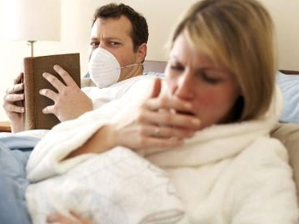
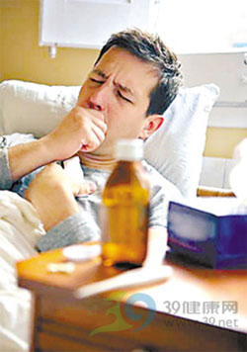
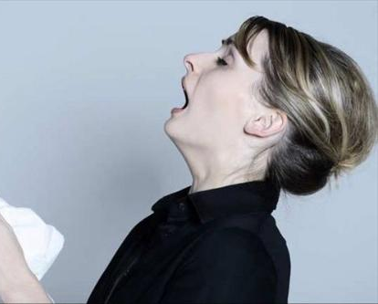
临床表现
Notes:
有呼吸困难，胸闷、咳嗽，端坐呼吸

Slide 34






画出患儿心中的感觉
Notes:
这几张图画均出自哮喘患儿的画笔。
通过儿童无限的想象力勾勒出了哮喘患者病情发作时的真实感受。
图片可作选择性描述。

Slide 35

临床表现
发作时体征
胸部呈过度充气
广泛哮鸣音
呼气音延长
严重时：寂静胸、心率↑、奇脉、胸腹反常运动、发绀
注意：一般来说：哮鸣音↑→呼吸困难↑→病情↑
如果哮鸣音↓→ 呼吸困难↑→病情↑则考虑：
①呼吸肌衰竭
②小气道粘液栓塞，肺不张
③并发有气胸
Notes:
举例监护室的寂静胸病例，最后需要人工气道建立，机械通气。

Slide 36
哮喘讲课内容
1
发病机理
2
临床表现
3
实验室和其他检查
4
诊断标准与鉴别诊断
5
治疗

Slide 37
实验室及其它检查
痰液检查
呼吸功能检查
动脉血气分析
胸部X线检查
特异性变应原检测

Slide 38
实验室检查
血常规检查：嗜酸性粒细胞↑
痰液检查：嗜酸性粒细胞↑
血IgE ↑

Slide 39
呼吸功能检测
通气功能检测：FEV₁%pre、FEV₁/FVC
支气管激发试验：乙酰甲胆碱或组胺、适用于FEV₁%pre>7 0%、 FEV₁下降>20%为阳性
支气管舒张试验：沙丁胺醇或特布他林、 FEV₁>12%且绝对值增加>200ml为阳性
PEF及其变异率测定：昼夜PEF变异率>20%
Notes:
FEV1:1秒钟用力肺活量；1秒率：1秒钟用力肺活量/用力肺活量；PEF：最高呼气流量

Slide 40
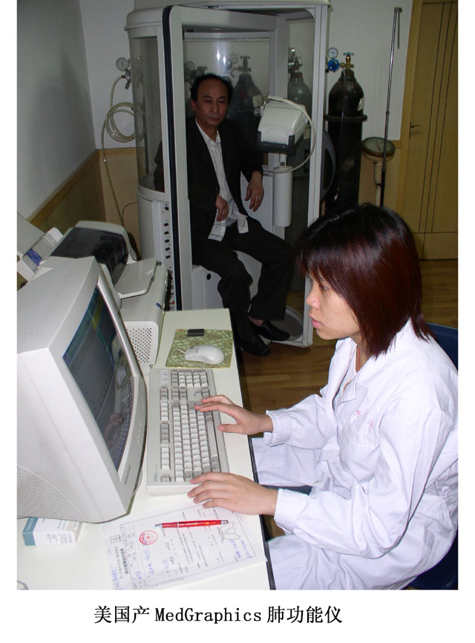
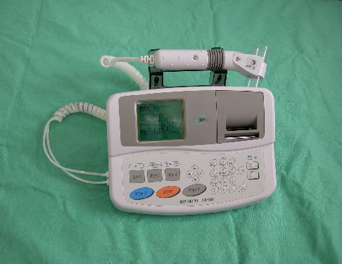
呼吸功能检测

Slide 41
支气管舒张试验或
强化平喘治疗前后肺功能比较
流速
正 常
舒张前
舒张后
容量
容量
TLC
RV
时间
流速-容量曲线 时间-容量曲线
Notes:
可见哮喘患者平喘治疗前，气流受限；平喘治疗后气流阻塞改善，流速增高，容量增加。说明哮喘是可逆的气流受限

Slide 42
峰流速值的具体应用
个人最佳值：在很好控制哮喘两周以上，没有任何哮喘症状，病人自我感觉良好情况下，认真测量两周所吹得最高PEFR值。
个人预计值：该身高段应吹得的峰流速值。
最高PEFR值-最低PEFR值 昼夜变异率= —————————————╳100%
（最高PEFR值+最低PEFR值）/2
正常情况下，每日测得PEFR值不能低于个人最佳值（或预计值）的80%及日间变异率不能大于20%。
Notes:
若24小时内PEF或昼夜PEF波动率>20%, 也符合气道可逆性改变的特点。照读即可

Slide 43
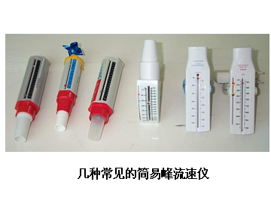
喘康速、奥克斯都保、万托林、全特林
———解痉
普米克都保、辅舒酮、必可酮
———抗炎

Slide 44
动脉血气分析
低氧血症
甚至I型呼衰, 呼吸性碱中毒
呼吸性酸中毒，II型呼衰
代谢性酸中毒
Notes:
由于气流阻塞且通气分布不均，通气/血流比值失调，严重发作可有缺氧，过度通气可致呼碱，若重症哮喘，病情恶化，则可致呼吸性酸中毒，II型呼衰，代谢性酸中毒。

Slide 45
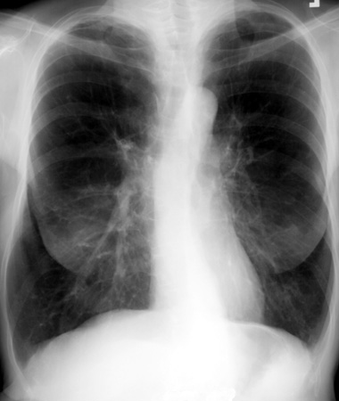
胸部X线检查
双肺透亮度增加
合并感染时可见肺纹理增加及炎性浸润阴影

Slide 46
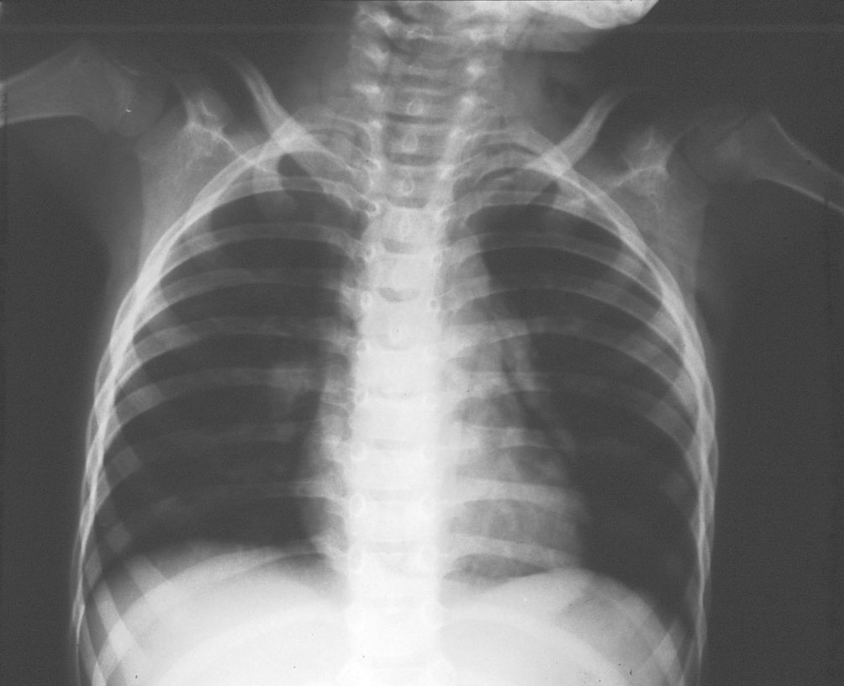
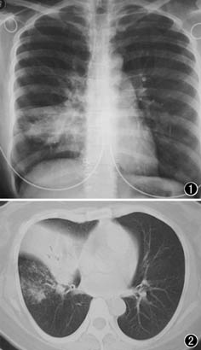
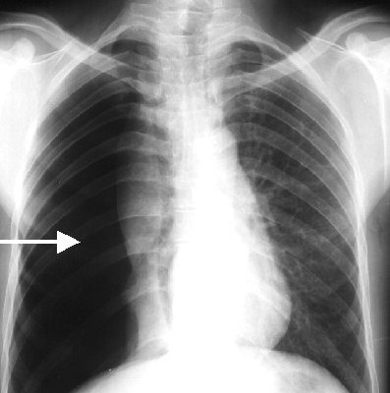
胸部X线检查
注意观察有无:
纵隔气肿
肺不张
气胸

Slide 47
特异性变应原检测
体外检测：特异性IgE检测
在体实验：皮肤变应原测试、吸入变应原测试
Notes:
血清总IgE的测定对哮喘诊断价值并不高，但是IgE增高的程度可作为难治性哮喘使用抗IgE抗体的依据

Slide 48
哮喘讲课内容
1
发病机理
2
临床表现
3
实验室和其他检查
3
诊断标准与鉴别诊断
3
治疗

Slide 49
诊断标准
典型哮喘
典型的病史
典型的体征
可治疗后或自行缓解
除外其它疾病所引起的喘息、气急、胸闷和咳嗽。
非典型哮喘
临床表现不典型者(如无明显喘息或体征)应至少具备以下一项试验阳性:
支气管激发试验或运动试验阳性;
支气管舒张试验阳性
昼夜PEFR>20%
Notes:
典型病史：即反复发作喘息、气急、胸闷、或咳嗽，多于接触变应原、冷空气、物理、化学性刺激、病毒性上感、运动有关；
典型体征;发作时双肺可闻及散在或弥散性、以呼气相为主的哮鸣音、呼气相延长。

Slide 50
临床分期
急性发作期：气促、咳嗽、喘息、胸闷等症状突然发生，常有呼吸困难，以呼气流量降低为特征，有诱因或治疗不当。
非急性发作期：又称慢性持续期。没有急性发作症状，但相当长的时间内总有不同频度和(或)不同程度前出现喘息、咳嗽、胸闷。

Slide 51
哮喘急性发作时病情程度的分级
临床特点 | 轻度 | 中度 | 重度 | 危重
气短 | 步行、上楼时 | 稍事活动 | 休息时
体位 | 可平卧 | 喜坐位 | 端坐呼吸
讲话方式 | 连续成句 | 单词 | 单字 | 不能讲话
精神状态 | 可有焦虑,尚安静 | 时有焦虑或烦躁 | 常有焦虑、烦躁 | 嗜睡或意识模糊
出汗 | 无 | 有 | 大汗淋漓
呼吸频率 | 轻度增加 | 增加 | 常>30次/ｍｉｎ
辅助呼吸肌活动及三凹征 | 常无 | 可有 | 常有 | 胸腹矛盾运动
哮鸣音 | 散在,呼吸末期 | 响亮、弥漫 | 响亮、弥漫 | 减弱、乃至无
脉率(次/ｍｉｎ) | <100 | 100～120 | >120 | 脉率变慢或不规则
奇脉 | 无,<10ｍｍＨｇ | 可有,10～25ｍｍＨｇ | 常有,>25ｍｍＨｇ | 无,提示呼吸肌疲劳
使用β2激动剂后PEF预计值或个人最佳值% | >80% | 60%～80% | <60%或<100Ｌ/ｍｉｎ
PaO₂(吸空气mmHg) | 正常 | ≥60 | <60
PaCO₂(mmHg) | <45 | ≤45 | >45
SaO₂(吸空气,%) | >95 | 91～95 | ≤90
ｐＨ | 正常 | 正常 | 降低 | 降低

Slide 52
哮喘控制等级
临床特征 | 控制 （满足以下所有情况） | 部分控制 （任何1周出现以下任何一项表现） | 未控制
白天症状 | 无（或≤2次/周） | 每周>2次 | 出现≥3项 部分控制的表现
活动受限 | 无 | 任何1次
夜间症状/憋醒 | 无 | 任何1次
需要急救治疗/缓解药物治疗 | 无（≤2次/周） | 每周>2次
肺功能（PEF或FEV₁）*** | 正常 | <80%预计值或个人最佳值（若已知）
哮喘发作 | 无 | 每年≥1次* | 任何1周有1次**
*患者出现哮喘发作后，都必须对维持治疗方案进行分析回顾，以确保治疗方案的合理性。
**依照定义，任何1周出现1次哮喘发作，表明这周的哮喘没有得到控制。
***肺功能结果对5岁及以下的儿童的并不可靠。
Notes:
通过白天、夜间症状、活动受限、急救药物的使用、肺功能、哮喘发作等指标评价来分级，更有利于哮喘患者的治疗调整

Slide 53
鉴别诊断
 | 心源性哮喘 | 支气管哮喘
起病年龄 | 中老年人 | 年轻人
病史 | 器质性心脏病史 | 家庭史
发病季节 | 无 | 有季节性
诱因 | 感染、劳累、过量或过快输液 | 接触过敏原、上感、剧烈运动、吸入刺激物
症状 | 粉红色泡沫液 | 少许粘液
体征 | 双肺底湿罗音, 左心扩大, 奔马律、心脏杂音 | 呼气相延长，双肺弥漫性哮鸣音
缓解办法 | 坐起、应用强心、利尿扩血管 | 脱离过敏原, 吸入平喘药
心电图 | 心律失常或房室扩大 | 可有一过性肺性P波
B超 | 心脏扩大 | 正常, 晚期可有右室肥厚
Notes:
举例总住院时期的急性心梗患者的哮鸣音解读，双肺哮鸣音为心源性哮喘

Slide 54
鉴别诊断
 | COPD | 支气管哮喘
起病年龄 | 中老年 | 年轻人，多婴儿时期发病
病史 | 长期吸烟史，冬春季反复咳嗽、咳痰史 | 反复发作，喘息，呼吸困难，过敏史、家庭史
症状 | 咳嗽，咳痰为主 | 发作性喘息，呼吸困难，胸闷为主
体征 | 肺气肿 干罗音或散在湿罗音 | 双肺弥漫性哮鸣音
对皮质H及β₂激动剂 | 起效慢 | 起效快
Notes:
主要在于病史，举例病房的病例

Slide 55
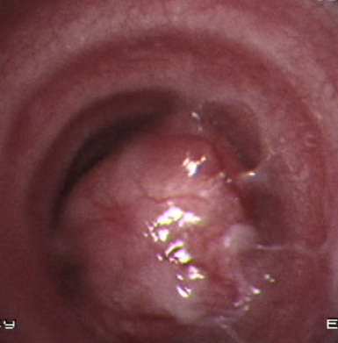
鉴别诊断
 | 中央型肺癌 | 支气管哮喘
症状 | 咳嗽、咯血 呼吸困难进行性加重 | 发作性喘息 呼吸困难可缓解
体征 | 局限性吸气期喘鸣音 | 双肺散在哮喘音
CT | 肿块或淋巴肿大 | (－)
纤支镜下 | 可见新生物 | 无
Notes:
举例主治时期的一例病例，哮喘控制及心衰控制不缓解，后有三凹征，CT三维重建为气管肿瘤，气管狭窄。

Slide 56
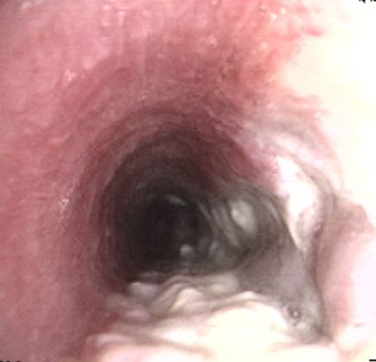
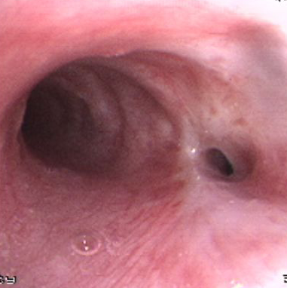
支气管内膜结核
鉴别诊断——大气道阻塞
由于管腔部分阻塞也可以有类似哮喘的症状
有结核中毒症状
局限性干鸣音
痰抗酸杆菌检查
纤支镜
Notes:
举例门诊一例患者：年轻女性，局限性干啰音，激发试验阴性，后支气管镜确诊

Slide 57
鉴别诊断
 | 变态反应性肺浸润 | 支气管哮喘
病程 | 相对较短，多几个月，少数数年 | 数年到数十年
症状 | 症状较轻，多有发热 | 喘息明显，症状较重，一般无发热
X线胸片 | 有浸润病灶，多呈游离性 | 无异常
外周血嗜酸细胞 | 多>10% | 常<10%
Notes:
ABPA: 曲霉特异性IgG高，支扩，EOS增多，

Slide 58
并发症
气胸
纵隔气肿
肺不张
支气管扩张
肺气肿
肺源性心脏病
发作时
反复发作、感染

Slide 59
内容
1
发病机理
2
临床表现
3
实验室和其他检查
3
诊断标准与鉴别诊断
3
治 疗

Slide 60
治疗目的
长期控制症状
预防未来风险的发生
尽可能保持正常的肺功能和活动能力
尽可能避免治疗副作用
防止不可逆气流阻塞，避免死亡
Notes:
哮喘不能根治，但是长期规范化的治疗可使大多数患者达到良好或完全的临床控制。

Slide 61
治疗药物
缓解性药物：缓解症状，按需使用
短效β₂受体激动剂（SABA）
短效吸入抗胆碱药（SAMA）
短效茶碱
全身用糖皮质激素
控制性药物：抗炎药长期使用
吸入型糖皮质激素（ICS）
联合ICS/LABA(长效β₂受体激动剂)
白三烯调节剂
缓释茶碱
色甘酸钠
抗IgE抗体
Notes:
强调分为两类药物：缓解性药物和控制性药物

Slide 62
解痉、抗炎-平喘两步曲
解痉
抗炎

Slide 63
哮喘药物给药途径
口服
注射
血循环
肺
吸入
肺
血循环

Slide 64

为什么推荐吸入疗法？
吸入用药直达肺部
量小，作用快，安全，疗效佳
携带方便，无需特殊设备
储物罐可增加气雾剂的疗效

Slide 65
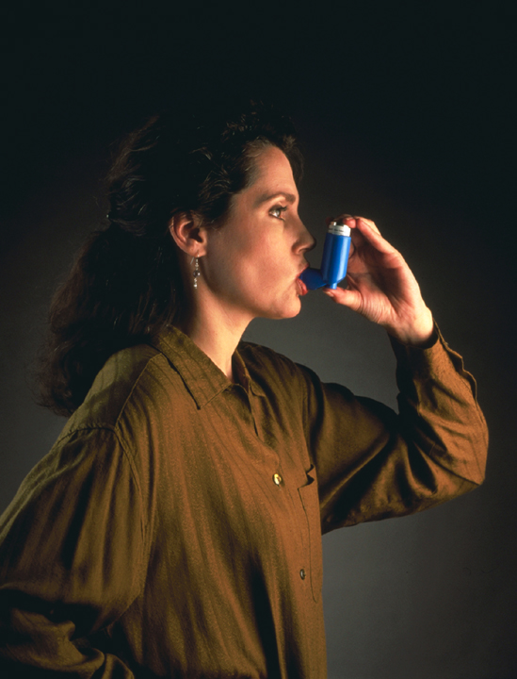
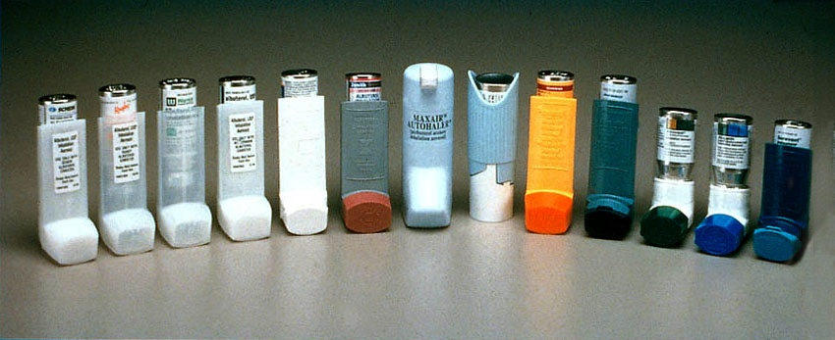
给药方法-吸入治疗
易于在气道形成有效浓度
较小部分的药物入血后迅速被肝脏灭活
全身副作用小

Slide 66
吸入疗法的现状
吸入疗法是目前最有效的哮喘预防和治疗给药方法
普及率 <5％，普通医生、基层医生尚未普及
病人使用错误率 70－80％
依从性低
Notes:
强调我科门诊有专门培训患者吸入药物用法的护士

Slide 67
（一）缓解哮喘急性发作药物比较－1
作用部位 种类 起效和维持 给药方式 时间
β2受体 β₂受体 短效 5－10’起效 口服 维持4－6h 吸入 激动剂 长效 维持12h 吸入
抗胆碱类 胆碱能受体 非选择性 10’起效 定量吸入 维持4－6h 选择性 可达24h （M₁，M₃）
茶碱类 抑制磷酸二脂酶 普通茶碱 IV5’起效 口服 拮抗腺苷受体 缓释茶碱 12-24h 静脉注射 刺激分泌肾上腺素 控释茶碱 增强纤毛功能等

Slide 68
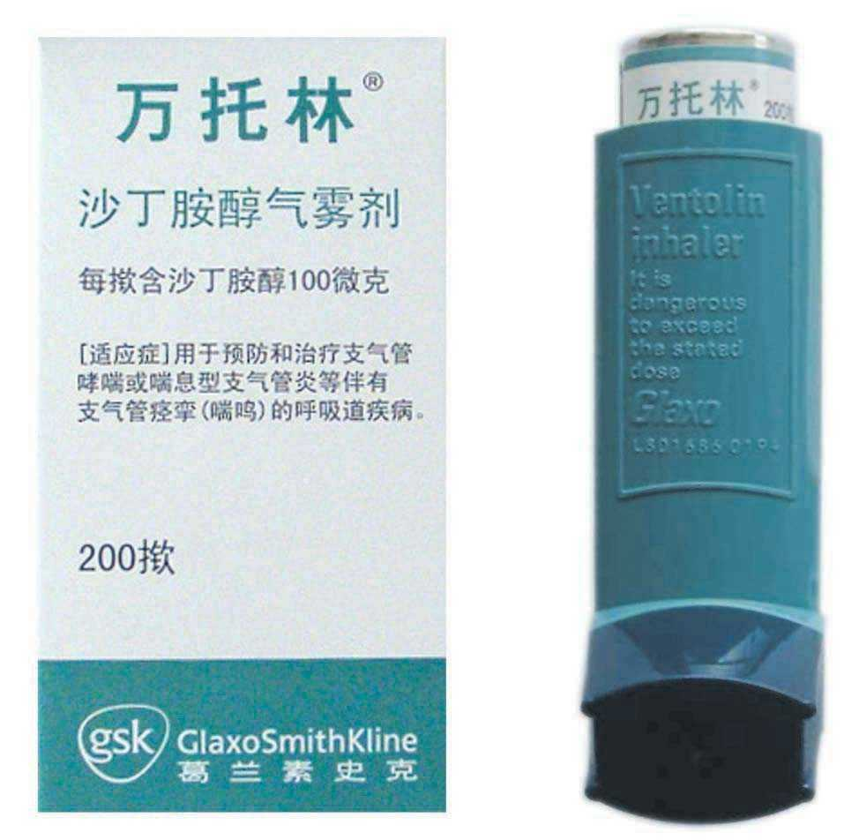
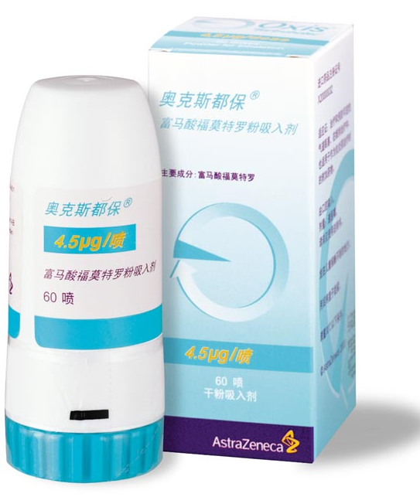
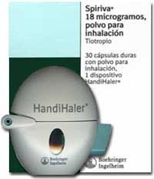
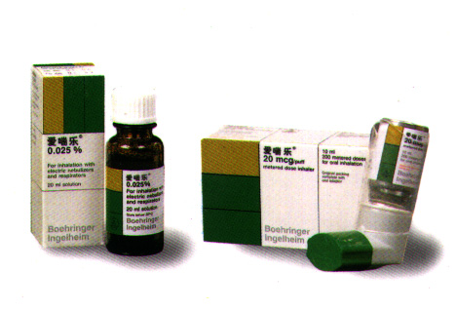
（一）缓解哮喘急性发作药物比较－2
主要不良反应
β₂受体 骨骼肌震颤 心悸 激动剂
抗胆碱类 口苦口干 尿潴留
茶碱类 恶心呕吐 心动过速 心律失常 血压下降 多尿

Slide 69
（二）控制哮喘的常用药物比较－1
作用机理 给药 常用药物 起效时间 方式
糖皮 抗炎作用 吸入 倍氯米松 1周以上 质激素 控制发作 口服 强的松 最有效药 静脉 甲强龙 最快2－4h
白三烯 调节白三烯 口服 扎鲁斯特 调节剂 的生物活性 孟鲁司特
LABA 扩张支气管 吸入 沙美特罗 30分钟 福莫特罗 数分钟
抗IgE抗体 阻断IgE与 受体结合 皮下注射

Slide 70
（二）控制哮喘的常用药物比较－2
常用药物 常用剂量
糖皮 倍氯米松 200－500，500－1000，>1000（ug/d） 质激素 强的松 30－60mg/d起始，症状缓解后递减至<10 甲强龙 80-160mg/d，症状缓解后递减，然后口服 和吸入维持
白三烯 扎鲁斯特 调节剂 孟鲁司特 10mg,1/d
LABA 沙美特罗 50μg,2/d干粉吸入 福莫特罗 4.5 μg,2/d干粉吸入
抗IgE抗体 皮下注射，1/2w,持续3-6个月

Slide 71
（二）控制哮喘的常用药物比较-3
常用药物 常见副作用 处理
糖皮 倍氯米松 口腔念珠菌感染、声嘶等 清水漱口 质激素 强的松 肾上腺皮质功能抑制 顿服 甲强龙 骨质疏松 补钙 二重感染 抗真菌治疗
白三烯 扎鲁斯特 调节剂 孟鲁司特 胃肠道症状，皮疹等 停药
LABA 沙美特罗 福莫特罗 心悸、骨骼肌震颤，低钾血症等
抗IgE抗体 安全性及远期疗效待进一步观察

Slide 72
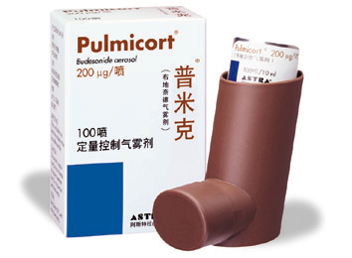
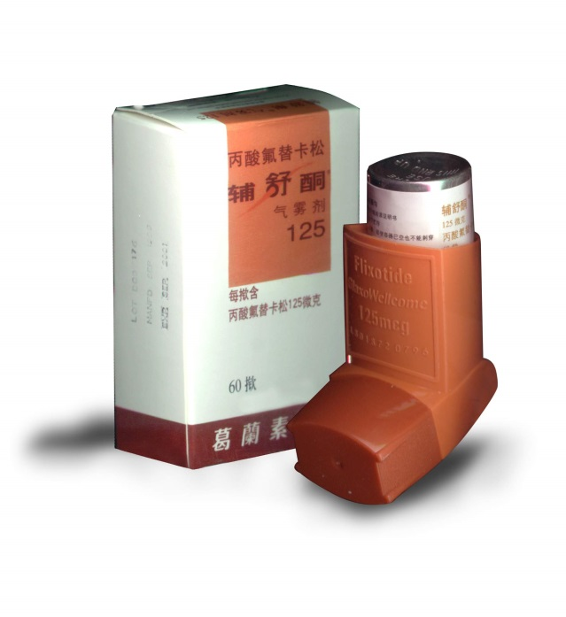
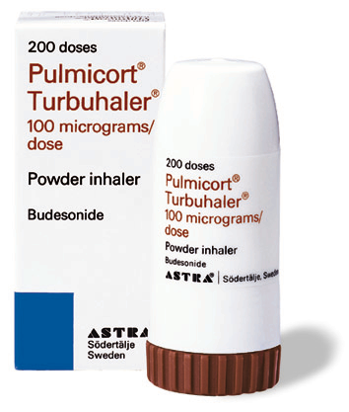
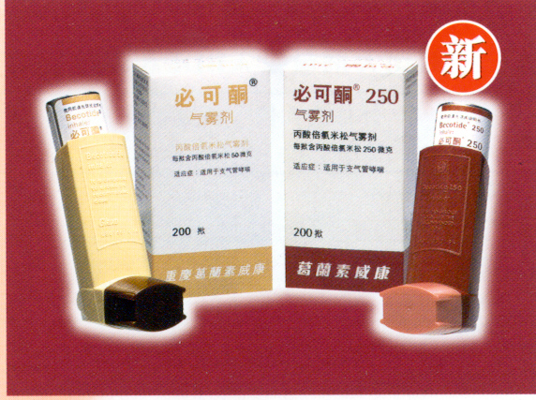
Notes:
重点强调CS+LABA是目前最常用的控制性药物

Slide 73
哮喘药物治疗进展
沙丁胺醇
1968
短效ß₂ 受体激动剂大量应用
吸入激素
1972
1975
1980
吸入激素
应用增多
联合治疗
1985
2000
1990
长效 ß₂ 受体激动剂
1995
支气管痉挛 炎症 重塑
Notes:
举例说明先生的导师从开始单纯吸入ICS，控制不好，频繁发作哮喘，甚至进入急诊室抢救；后来应用舒利迭，再加用白三烯受体拮抗剂顺尔宁后，得到长期稳定控制。

Slide 74
吸入糖皮质激素与长效β₂受体激动剂
联合治疗哮喘的基本原理
ICS
LABA

Slide 75
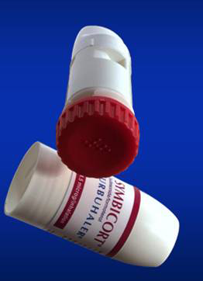
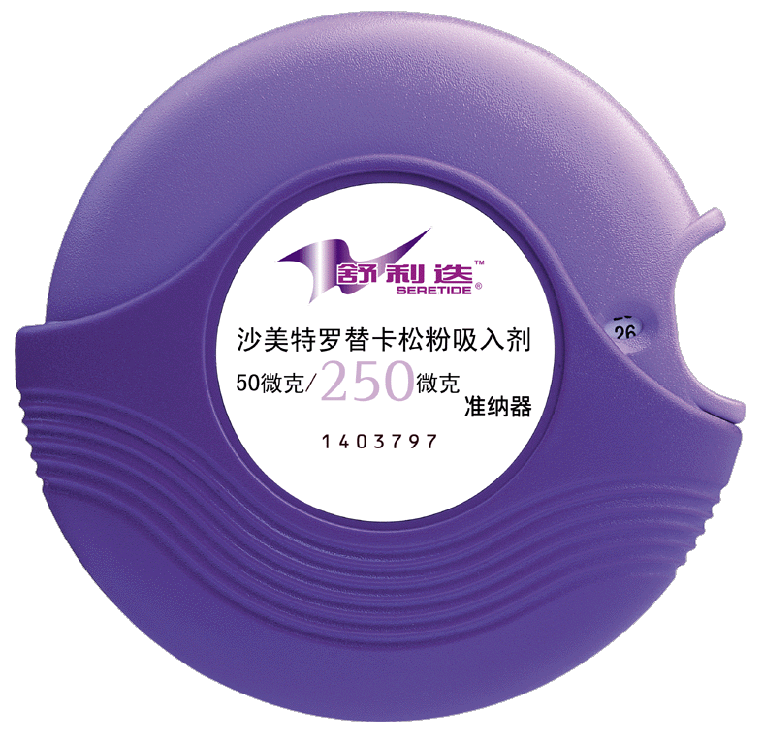

联合治疗药物(ICS+LABA)
舒利迭®
（丙酸氟替卡松＋沙美特罗）
信必可®
（布地奈德 +福莫特罗 ）

Slide 76
（三）哮喘急性发作期的治疗
基础用药 联合用药
轻度 每日定时吸入GC 按需吸β₂受体激动剂 200－500ugBDP 或+小剂量茶碱 或+吸入抗胆碱药
中度 每日定时吸入GC 规则吸入β₂受体激动剂 500－1000ugBDP 或+抗胆碱药物吸入 或+口服长效β2激动剂 +白三烯调节剂；口服激素； 静脉茶碱

Slide 77
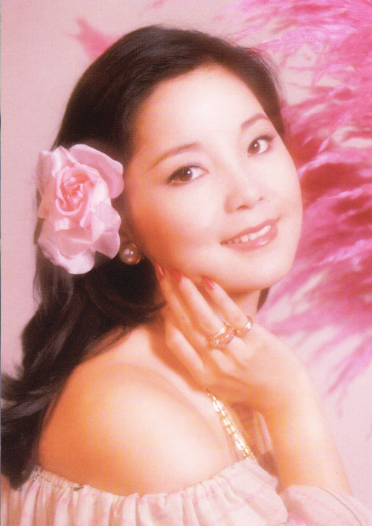
因为重症哮喘抢救无效而死于泰国
邓丽君
1953-1995
Notes:
有欢乐，也有悲伤。
有成功，也有失败。
我们中国的哮喘名人当属一代歌后邓丽君了。不幸的是邓丽君因过分注意维护自己的完美形象，而没有遵循哮喘的规范治疗，终因哮喘急性发作又正巧用完了急性缓解药物于1995年5月8日，猝逝于泰国清迈。
我们真心的希望邓丽君的悲剧不再重演。

Slide 78
重症哮喘的治疗
持续雾化吸入β₂·激动剂和（或）抗胆碱能药
糖皮质激素静注、静滴继而口服
并用茶碱类药物静注、静滴继而口服
水化(充分补液)
纠正酸碱失衡
氧疗
气管插管和机械通气
防治并发症
重 度
危 重 度

Slide 79
哮喘慢性持续期的治疗级别
1
2
3
4
5
哮喘教育
环境控制
按需使用速效β₂ 激动剂
按需使用速效β₂激动剂
控制
治疗方案
选择1种
选择1种
增加1种
或1种以上
增加1种
或1种以上
低剂量ICS
低剂量ICS＋
长效β₂激动剂
中高剂量ICS＋
长效β₂激动剂
口服糖皮质激素
（最低剂量）
白三烯调节剂
中高剂量ICS
白三烯调节剂
抗IgE治疗
低剂量ICS＋
白三烯调节剂
缓释茶碱
低剂量ICS＋
缓释茶碱
GINA Revised2006 www.ginasthma.org
Notes:
对未经治疗大多数的哮喘患者，应从第2级方案开始，如初评处于严重未控制，可从第3级开始。当不能控制，则应升级；哮喘控制达到3个月以上，则可以降级治疗

Slide 80
免疫治疗
特异性：脱敏治疗（特异性变应原）
非特异性：辅助治疗（卡介苗，疫苗）

Slide 81
思考题
1 支气管哮喘的本质是什么？
2 支气管哮喘的诊断标准？
3 支气管哮喘的鉴别诊断有哪些？
4 重度哮喘的处理？

Slide 82
目前我国哮喘治疗的现状
中国近半数病人没有得到理想的控制
在目前中国的大城市只有百分之六的哮喘患者接受了哮喘的规范化治疗
采取规范的治疗，百分之八十的哮喘患者可以达到完全控制或良好控制

Slide 83

长期控制
拥有健康
Notes:
结束语：
下面我再与大家把今天的内容做一个简短回顾。
首先，我们流览了古今中外的哮喘名人。
在GINA方案里，我们回顾了哮喘的定义、诊断、分级和治疗；
强调了支气管哮喘严重性和流行趋势；
接著，我们谈了哮喘发作的危险因素，展示了几个主要的变应原；
最后，我们谈到了哮喘的长期管理。其中，每位哮喘患者与固定的医生达成长期的伙伴关系至关重要。
自20世纪80年代以来，葛兰素公司一直在中国市场上与医务工作者通力合作，希望能给哮喘患者提供有益的帮助。这也是我们今后工作的重点。希望在座的每一个人能与我们一道，同心致力中国的哮喘事业，愿每一个哮喘患者能同健康人一样，平等的呼吸！
2001年世界哮喘日的口号是：团结起来，战胜哮喘！

Slide 84
应予：重度治疗方案(ICS+LABA)
中度持续的
治疗方案
病例(2)
Questions?
女,46岁,反复咳嗽,喘息近40年,近半年规律使用BDP1000ug/天,缓释茶碱0.2 Bid,仍间有咳嗽,气促,夜间有轻度喘息,可耐受。近一个月因感冒症状加重，日夜均有喘急发作,以活动后明显,可平卧,吸入Ventolin可缓解。体查:呼吸音弱,闻及干湿啰音,肺功能检查:FEV1/FVC＝62%，占预计值66%。
中度持续
中度持续

Slide 85

让我们的呼吸更自由
thanks!

